Slide 1








7 C’s Animated—Gen. 1:31 omitted
Согрешение
Суд
Сотворение
Смешение
СЕМЬ «С» ИСТОРИИ
Совершенство
Спаситель
Страдания
Notes:
This is fully animated. The Scripture text frame is editable so you can insert a different version if you so desire.
In case you want to know. Each element is a TIFF image with alpha channels. This whole page totals 1.1 MB rather than 11+ MB that flat JPEGs would produce.

Slide 2


Template Suite 1-Title 01359
Доктор Терри Мортенсон
7 «С» Истории
Designed by Dr. Terry Mortenson
Uploaded by Dr. Rick Griffith • Singapore Bible College
All files in many languages for free download at BibleStudyDownloads.org
Notes:
This template is intended for talk titles. Although it can be used for significant section titles, its “cover page” feel makes it best used once at the beginning of a presentation. Subtitle can be as its name suggests or the speaker’s name. Presentation Team recommends title text size as 50–72 and subtitle size as 30–48 with optimal sizes already used in this example. This also contains a floating AiG logo that can be repositioned or removed as appropriate for the overhead’s content.

Slide 3
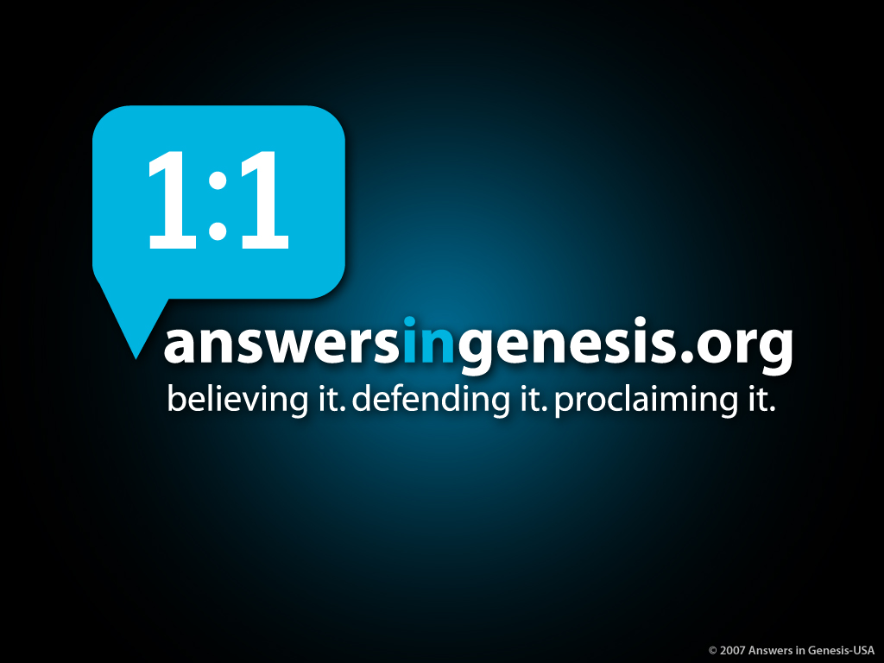
AiG web site #1

Slide 4

Psalm 11:3 NAS
Псалом 10:3
Когда разрушены основания, что сделает праведник?

Slide 5
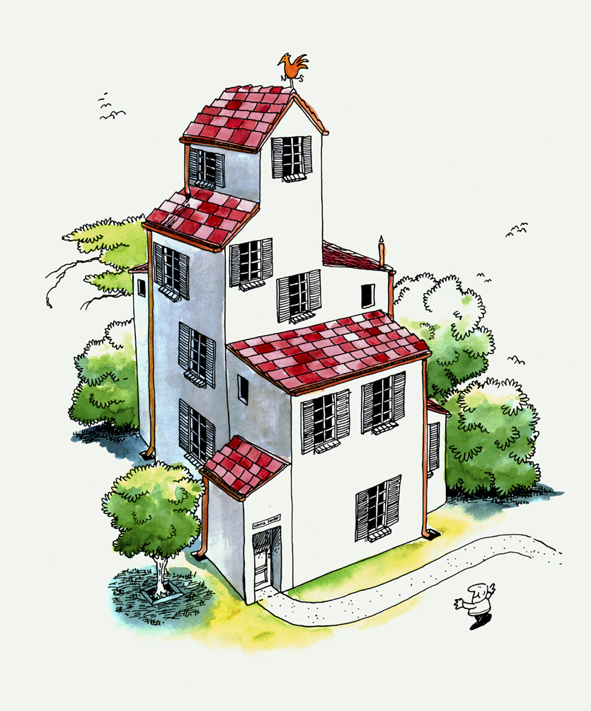
Typical House
Notes:
5

Slide 6
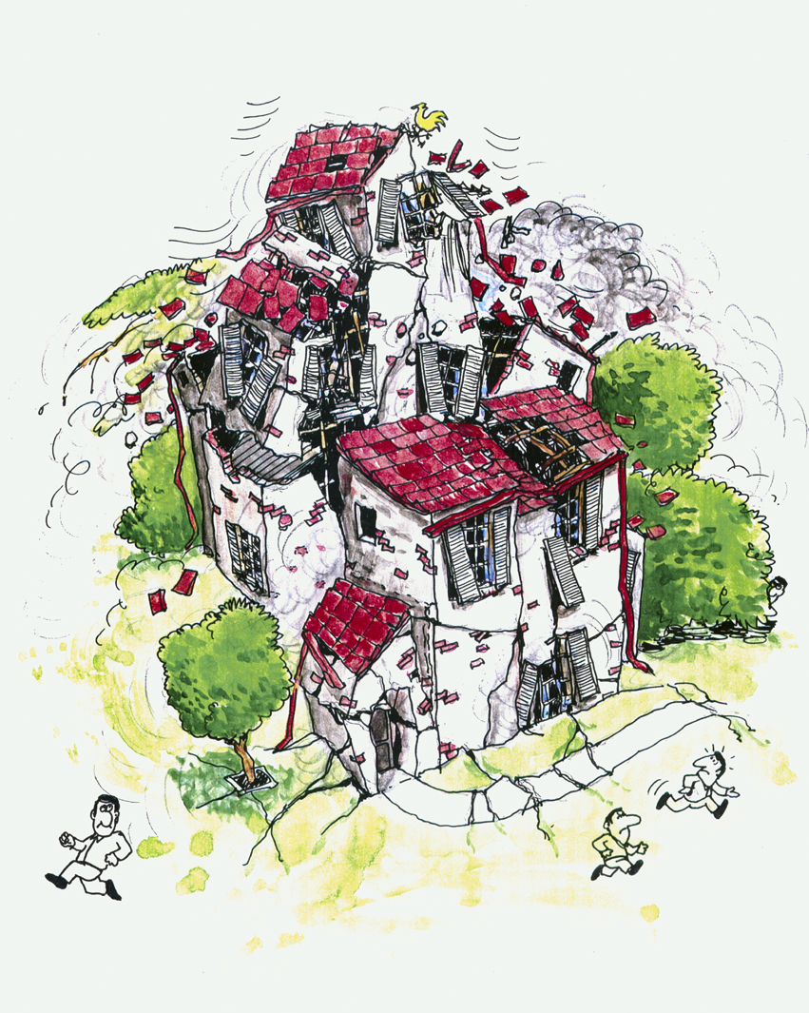
Typical House collapsed
Notes:
6

Slide 7
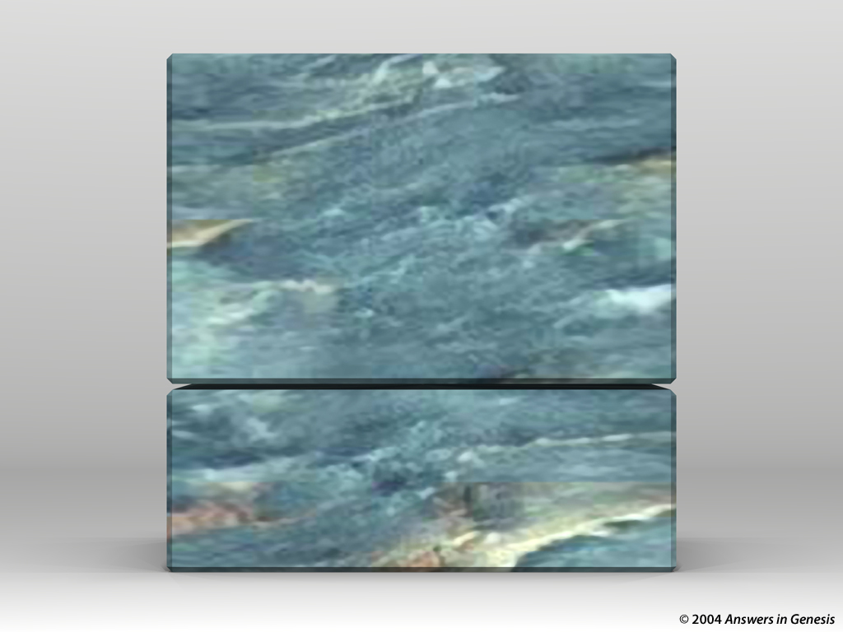
Blocks-Genesis + Doctrine 00874
X
УЧЕНИЕ
X
БЫТИЕ

Slide 8
7 C’s Animated—Gen. 1:31 omitted
Согрешение
Суд
Сотворение
Смешение
СЕМЬ «С» ИСТОРИИ
Совершенство
Спаситель
Страдания
Notes:
This is fully animated. The Scripture text frame is editable so you can insert a different version if you so desire.
In case you want to know. Each element is a TIFF image with alpha channels. This whole page totals 1.1 MB rather than 11+ MB that flat JPEGs would produce.

Slide 9
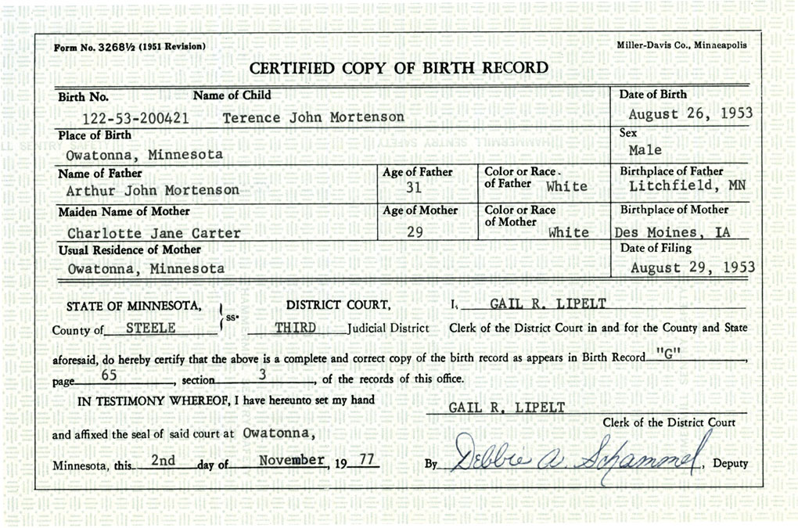
Terry’s birth certificate
Мое Свидетельство о рождении

Slide 10
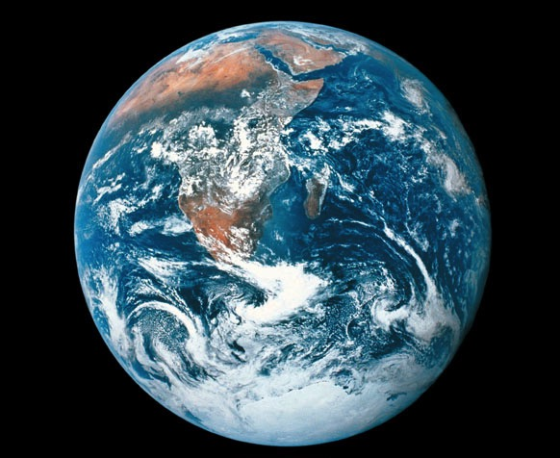
Earth

Slide 11
How old is the earth?
Каков возраст земли?
Бог (Библия):
~ 6 000 лет
Эволюционисты:
Земля: 4 500 000 000 лет
Вселенная: 13 700 000 000 лет

Slide 12
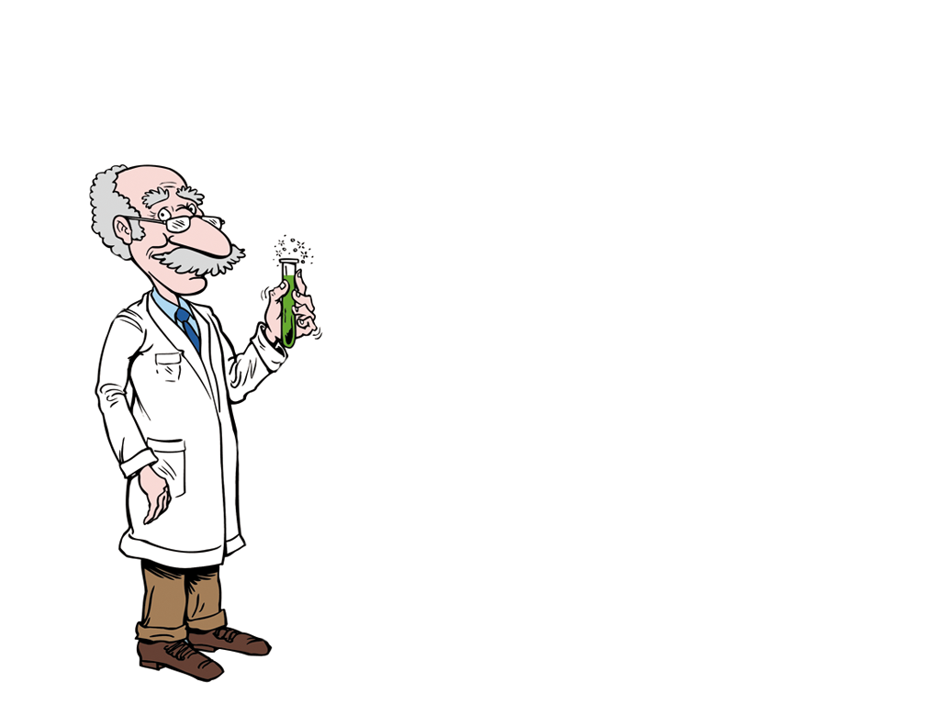



Scientist & Bible—layered new
Земле миллиарды лет. Поверь мне на слово!
Я сотворил землю за 6 дней. Поверь Мне на слово!
БИБЛИЯ

Slide 13
Job 38:4 NAS
Иова 38:4
Где был ты, когда Я полагал основания земли? Скажи, если знаешь.

Slide 14
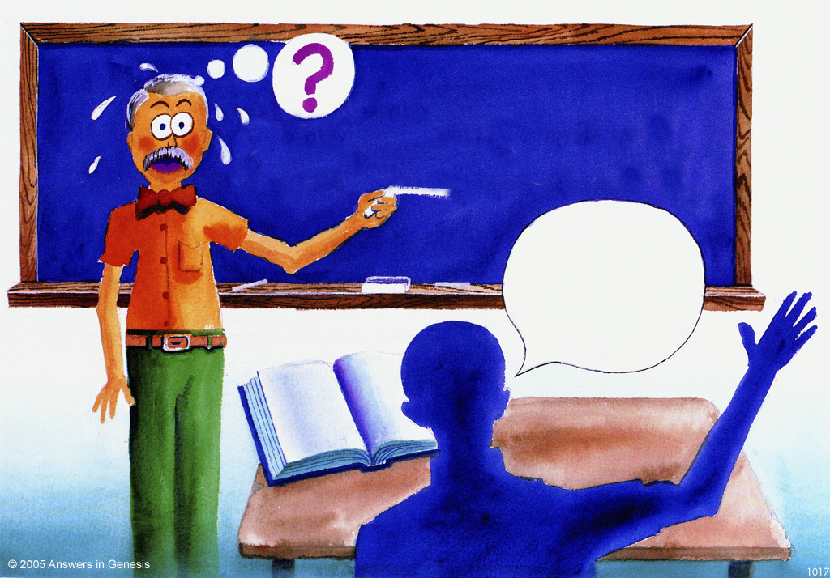
D – Where you there?
25 миллионов лет назад
Иов

Slide 15
D – Where you there?
25 миллионов лет назад
А вы там были?
Иов

Slide 16

Template Suite 1-Content 01360
Почему мы должны доверять Богу больше, чем ученым?
Notes:
16
As a content template, this is best suited for standard content such as outlines, quotations, Scriptures, and maybe illustrations or photos. Presentation Team recommends 48–60 pt. font for headings and 28–40 pt. for body text. Because of eye flow and visual psychology, the top line may be a little closer than all other sides. This also contains a floating AiG logo that can be repositioned or removed as appropriate for the overhead’s content.

Slide 17
Template Suite 1-Content 01360
Бог
--был там в самом начале
--знает все
--всегда говорит истину
--никогда не ошибается
--любит нас
Notes:
17
As a content template, this is best suited for standard content such as outlines, quotations, Scriptures, and maybe illustrations or photos. Presentation Team recommends 48–60 pt. font for headings and 28–40 pt. for body text. Because of eye flow and visual psychology, the top line may be a little closer than all other sides. This also contains a floating AiG logo that can be repositioned or removed as appropriate for the overhead’s content.

Slide 18
Template Suite 1-Content 01360
Ученые
--не были там в начале
--не знают всего
--не всегда говорят истину
--часто совершают ошибки
--не любят нас так, как Бог
Notes:
18
As a content template, this is best suited for standard content such as outlines, quotations, Scriptures, and maybe illustrations or photos. Presentation Team recommends 48–60 pt. font for headings and 28–40 pt. for body text. Because of eye flow and visual psychology, the top line may be a little closer than all other sides. This also contains a floating AiG logo that can be repositioned or removed as appropriate for the overhead’s content.

Slide 19
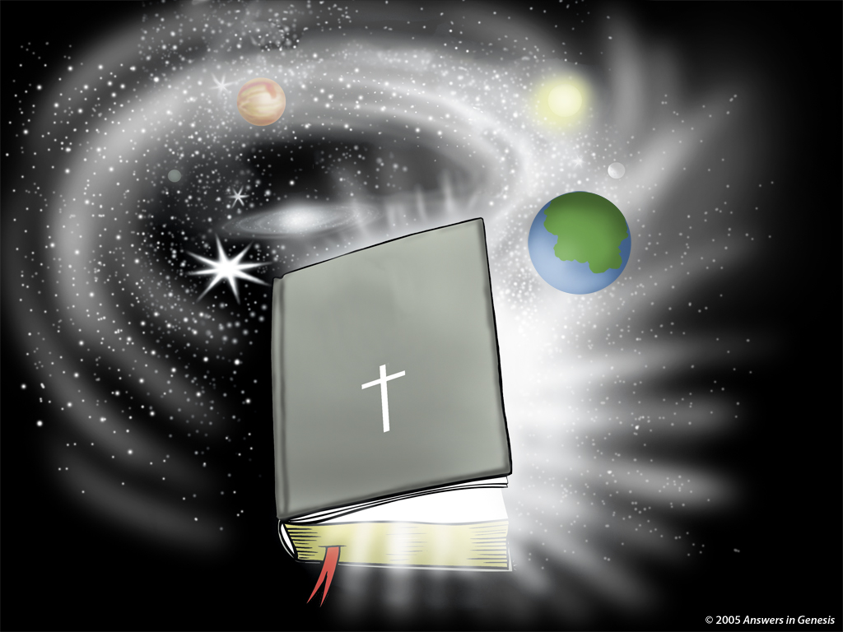
History Book of the Universe 02022
Книга по Истории Вселенной
БИБЛИЯ
Notes:
19

Slide 20
7 C’s Animated—Gen. 1:31 omitted
Согрешение
Суд
Сотворение
Смешение
СЕМЬ «С» ИСТОРИИ
Совершенство
Спаситель
Страдания
Notes:
This is fully animated. The Scripture text frame is editable so you can insert a different version if you so desire.
In case you want to know. Each element is a TIFF image with alpha channels. This whole page totals 1.1 MB rather than 11+ MB that flat JPEGs would produce.

Slide 21




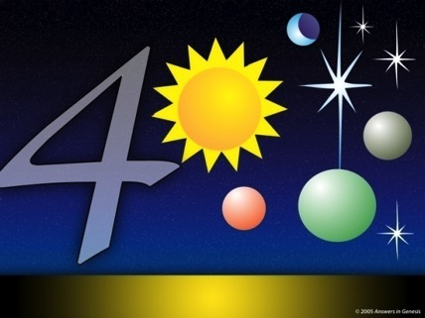
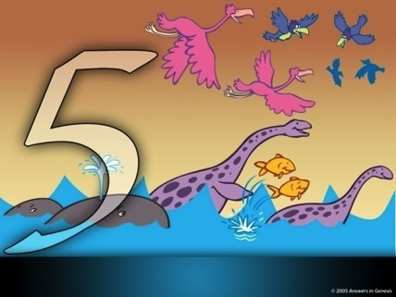
Days of Creation in Genesis One 00825—layered—NAS
ДНИ ТВОРЕНИЯ В БЫТИЕ 1
ДЕНЬ
ДЕНЬ
ДЕНЬ
Земля, космос, время и свет
Твердь
Суша и растения
ДЕНЬ
ДЕНЬ
Солнце, луна и звезды
Небесные и морские существа
Notes:
Replace these pictures with the newer versions of each day and make two versions of the slide with “FIRMAMENT” on Day 2 on one slide (for KJV-only churches) and “EXPANSE” on the other one.(for use in other churches

Slide 22
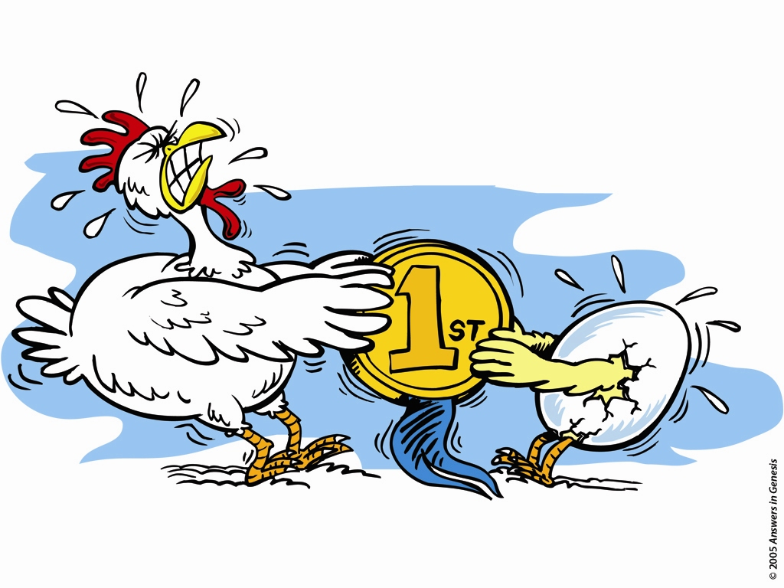
Chicken or Egg?
ЧТО ПОЯВИЛОСЬ ПЕРВЫМ,
КУРИЦА ИЛИ ЯЙЦО?
Notes:
Kirby picture

Slide 23
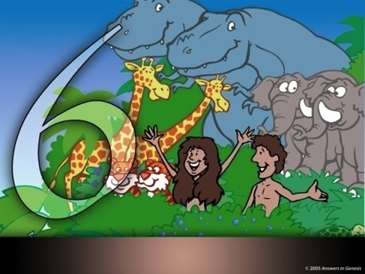
Days of Creation in Genesis One 00825—layered—NAS
ДНИ ТВОРЕНИЯ В БЫТИЕ 1
ДЕНЬ
ДЕНЬ
ДЕНЬ
Земля, космос, время и свет
Твердь
Суша и растения
ДЕНЬ
ДЕНЬ
ДЕНЬ
Солнце, луна и звезды
Небесные и морские существа
Наземные животные и человек
Notes:
Replace these pictures with the newer versions of each day and make two versions of the slide with “FIRMAMENT” on Day 2 on one slide (for KJV-only churches) and “EXPANSE” on the other one.(for use in other churches

Slide 24
Gen. 1:21, 25 “kinds” NAS
Бытие 1:21, 25
21 И сотворил Бог рыб больших и всякую душу животных пресмыкающихся, которых произвела вода, по роду их, и всякую птицу пернатую по роду их. И увидел Бог, что [это] хорошо.
25 И создал Бог зверей земных по роду их, и скот по роду его, и всех гадов земных по роду их. И увидел Бог, что [это] хорошо.

Slide 25
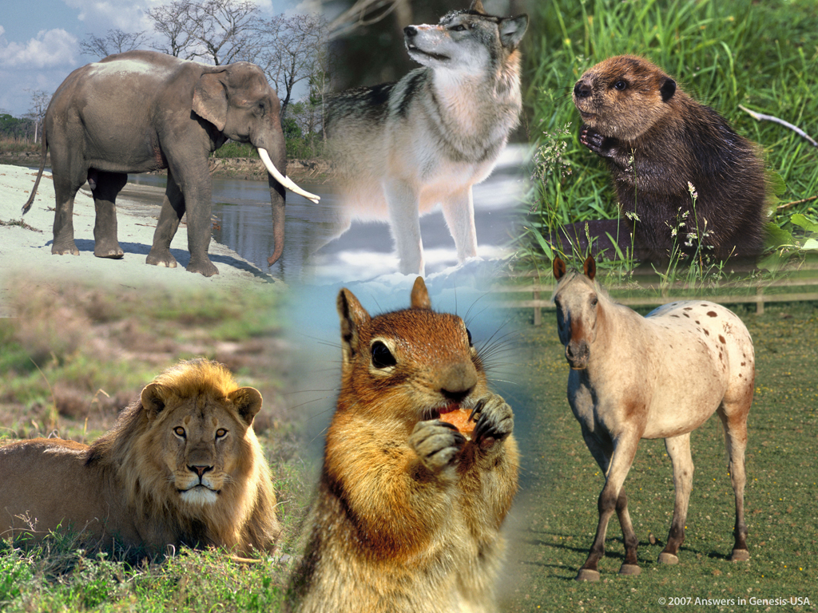
Different Kinds 03119

Slide 26
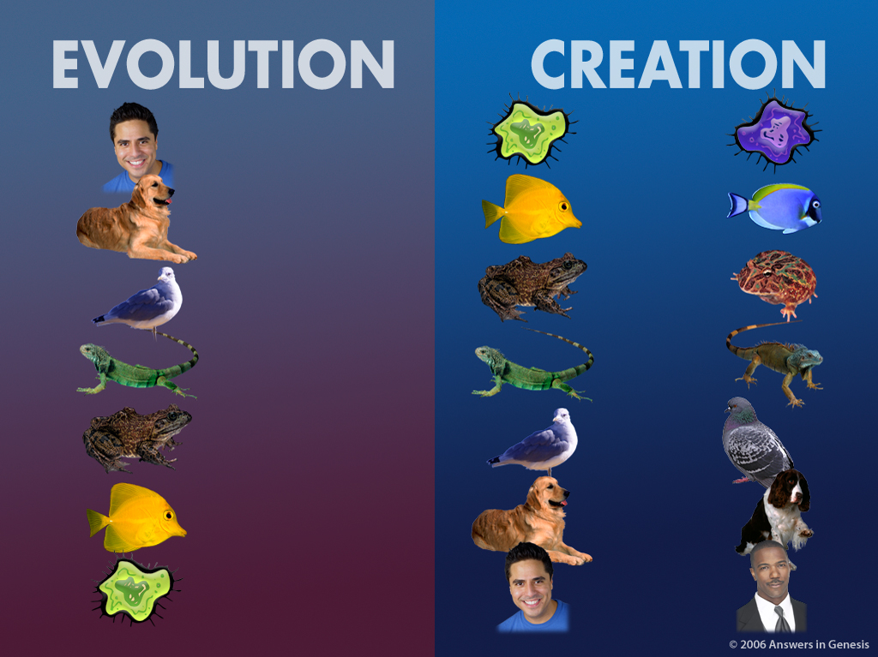
Evol V vs Crea H 01427
ЭВОЛЮЦИЯ
СОТВОРЕНИЕ
Evol V vs Crea H 01427
X

Slide 27
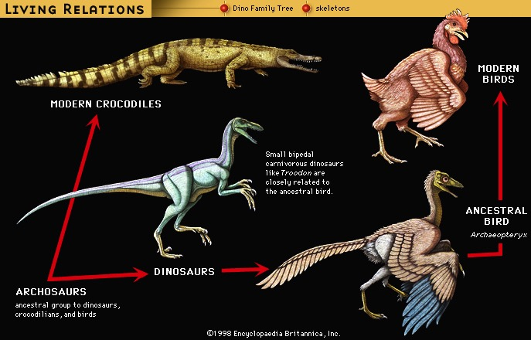
Living “Relatives” of Dinosaurs
X
Связь живых существ
Современные птицы
Современные крокодилы
Предки
птиц
Динозавры
Архозавры
Notes:
27
Archosaurs: The only picture of Archosaurs I could find on the web were artist’s drawings of the skull. The UCBerkeley web site below under the icon “Fossil record” has a picture only of an artist’s rendition of an “close relative” of Archosaurs. No picture of a fossil is shown. It that page says “Students of archosaur evolution are blessed with a wonderful fossil record for many groups of archosaurs, including some very bizarre extinct taxa.” We have to take it by faith that they have the majority of or whole skeleton of any of these creatures. Wikipedia.com tells us that living archosaurs are crocodiles and birds!
“Archosauria (the "ruling reptiles") is a major group of diapsids [see below], differentiated from the other diapsids by the presence of single openings in each side of the skull, in front of the eyes (antorbital fenestrae), among other characteristics.
This continues the tetrapod trend of the reduction of skull bones by the fusion of multiple bones and the opening of fenestrae in the skull. This helps to lighten the skull, provides more room for muscles and other tissues, and allows more skull flexibility (kinesis) when eating. Other typical archosaurian characteristics include another opening in the lower jaw (the mandibular fenestra), a high narrow skull with a pointed snout, teeth set in sockets (called thecodont tooth implantation), and a modified ankle joint.
The ancestral archosaurs probably originated some 250 million years or so ago, in the late Permian period. Their descendants (such as the dinosaurs) dominated the realm of the terrestrial vertebrates for a majority of the Mesozoic Era. Today, only the birds and crocodilians exist to provide a glimpse into the past glory of archosaurs.” http://www.ucmp.berkeley.edu/diapsids/archosauria.html, accessed 17 April 2007
“All members of the group called the Reptilia [including all dinosaurs], except for the anapsids (turtles and their ilk), and a few extinct groups, are diapsids. The main diagnostic physical character for a diapsid is the presence of two openings on each side of the skull; the upper and lower temporal openings. Even the birds are considered diapsids (and hence reptiles), because they are descended from certain dinosaurs (which are also diapsids), …” http://www.ucmp.berkeley.edu/diapsids/index.html, accessed 17 April 2007.

Slide 28
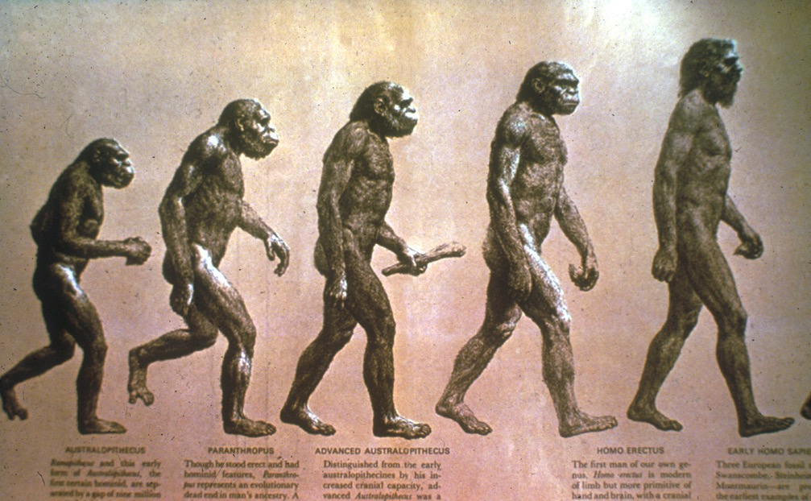
Evolution of man progression?
Эволюция человека?
X

Slide 29
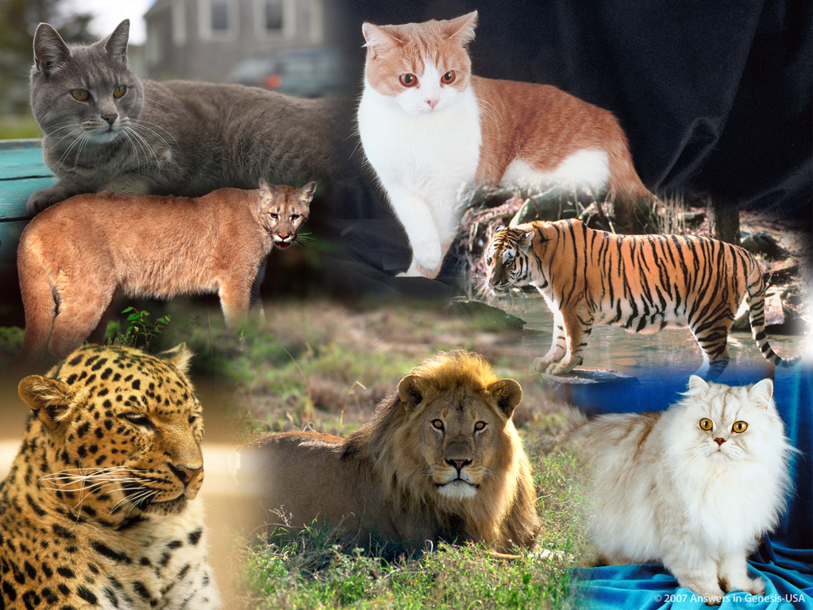
Cat Kind 03118
Notes:
29

Slide 30
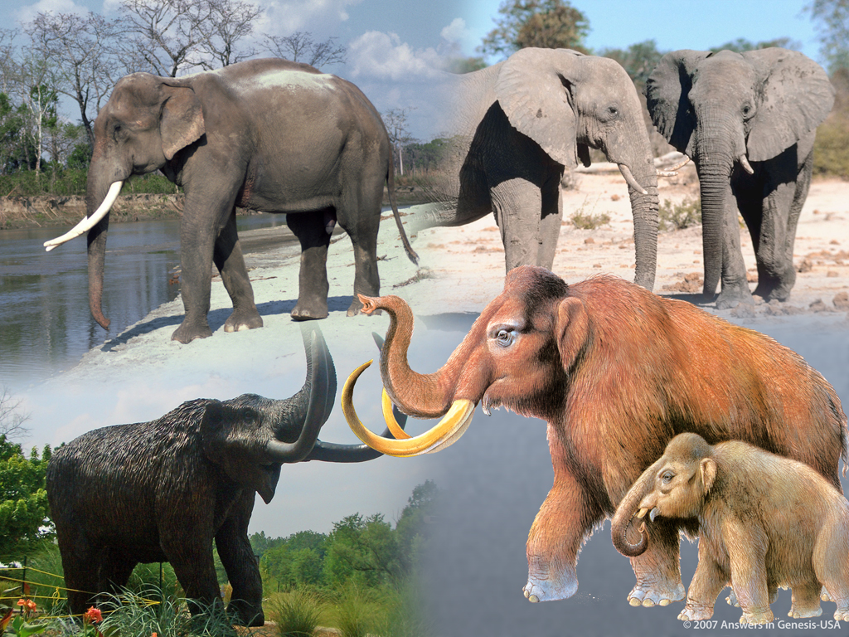
Elephant Kind 03120
Notes:
30

Slide 31
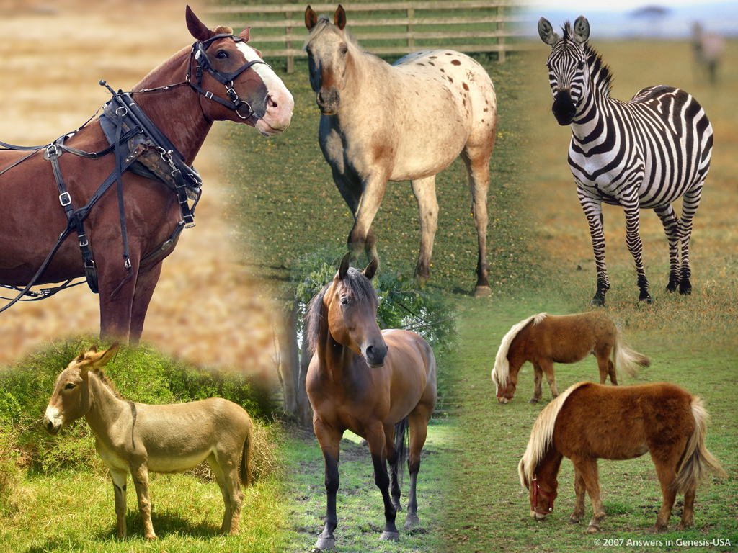
Horse Kind 03121
Notes:
31

Slide 32
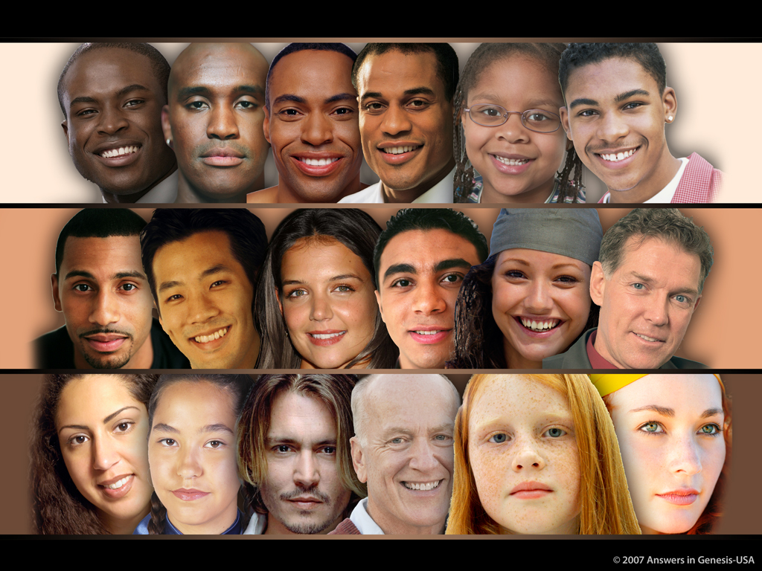
Skin Tones Line-up 03051
Notes:
32

Slide 33
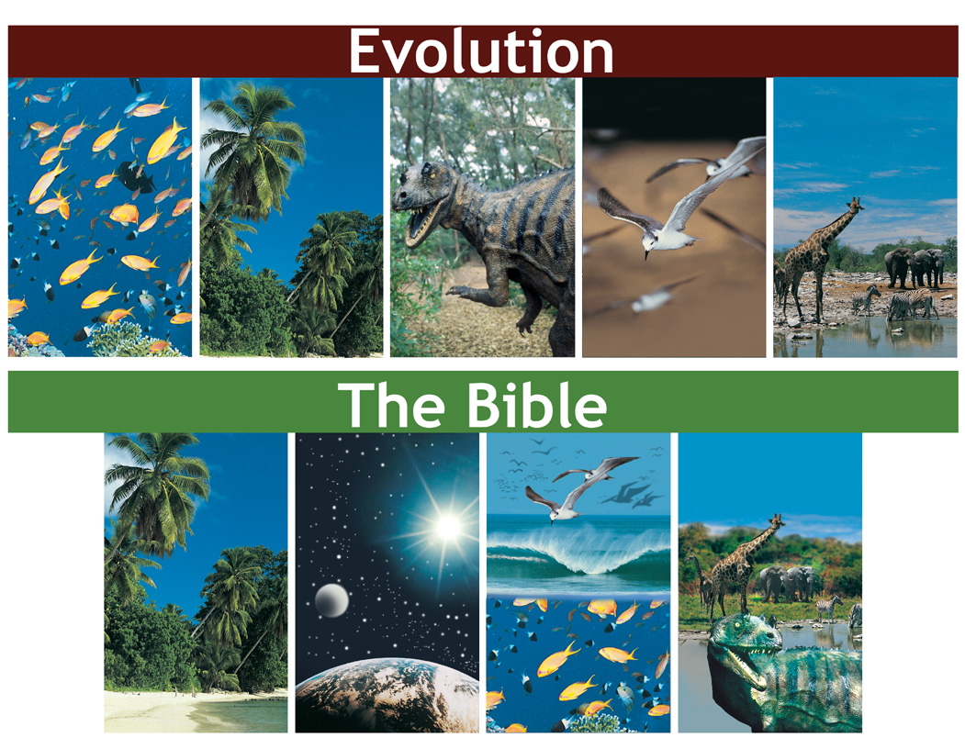
Evolution vs Bible timeline
Эволюция
X
Библия

Slide 34
Genesis 1:1 NAS
Бытие 1:5
И назвал Бог свет днем, а тьму ночью. И был вечер, и было утро, день один.
Перечисляются дни: первый, второй, …
Характеризуются словами «вечер» и «утро»

Slide 35
Gen. 1:14 NAS
Бытие 1:14
И сказал Бог: «Да будут светила на тверди небесной для отделения дня от ночи, и для знамений, и времен, и дней, и годов».

Slide 36
Ex. 20:11 NAS
Исход 20:11
Ибо в шесть дней создал Господь небо и землю, море и все, что в них, а в день седьмой почил; посему благословил Господь день субботний и освятил его.

Slide 37

Template Suite 1-Blank 01362
Время от первого дня сотворения
5 дней до Адама = 5 дней
От Адама до Авраама = ~ 2000 лет
От Авраама до Христа = ~ 2000 лет
От Христа доныне = ~ 2000 лет
Всего = ~ 6000 лет
(Бытие 1)
(Бытие 5 & 11)
Notes:
This uses only the background from Template Suite 1. Nearly any content will work with this template. Presentation Team recommends keeping the main content at least half an inch from the edges. This also contains a floating AiG logo that can be repositioned or removed as appropriate for the overhead’s content.

Slide 38
Gen. 1:31 NAS
Бытие 1:31
И увидел Бог все, что Он создал, и вот, хорошо весьма. И был вечер, и было утро: день шестой.

Slide 39
7 C’s Animated—Gen. 1:31 omitted
Согрешение
Суд
Сотворение
Смешение
СЕМЬ «С» ИСТОРИИ
Совершенство
Спаситель
Страдания
Notes:
This is fully animated. The Scripture text frame is editable so you can insert a different version if you so desire.
In case you want to know. Each element is a TIFF image with alpha channels. This whole page totals 1.1 MB rather than 11+ MB that flat JPEGs would produce.

Slide 40

Perfection: Lion and lamb
Жизнь в
СОВЕРШЕННОМ МИРЕ!
«И увидел Бог все, что Он создал, и вот, хорошо весьма» (Быт. 1:31).
Notes:
40

Slide 41
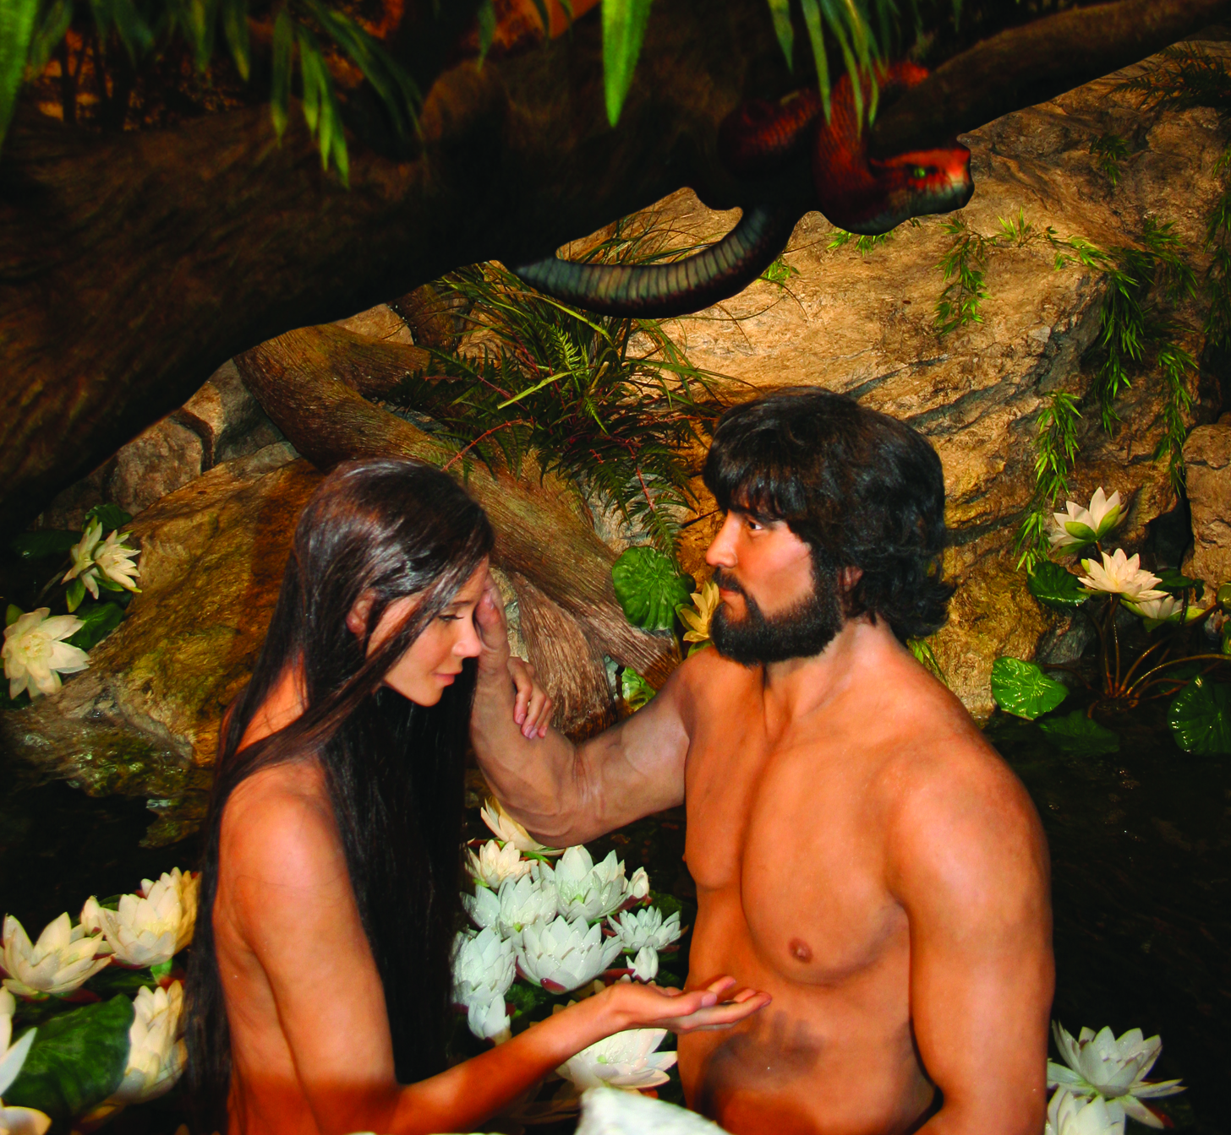
Adam & Eve with Serpent
Notes:
41

Slide 42
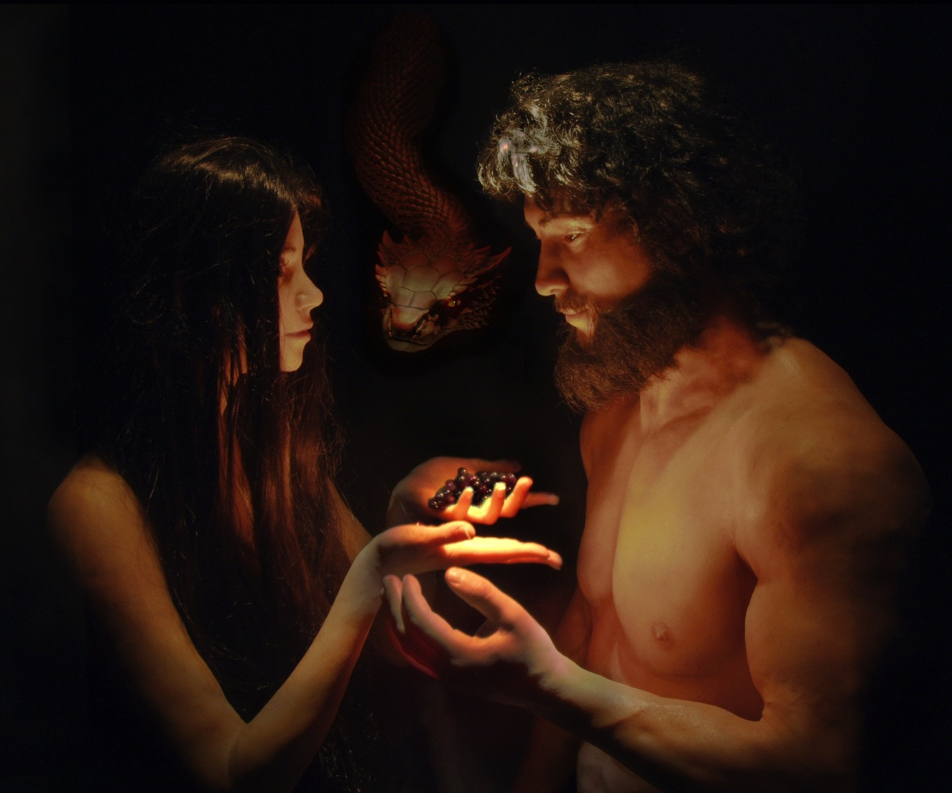

Slide 43
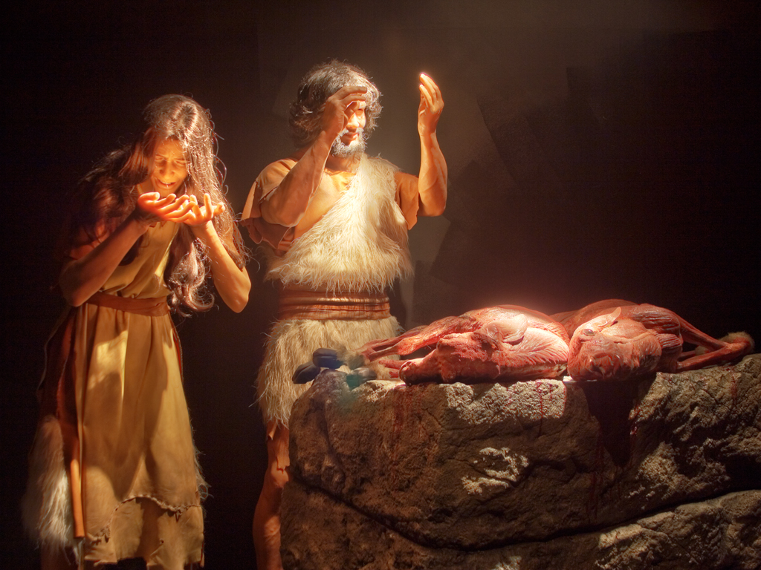
Adam & Eve—coats of skin
Бытие 3:21
Notes:
43

Slide 44
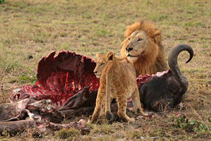
Notes:
44
http://en.wikipedia.org/wiki/Carnivore

Slide 45
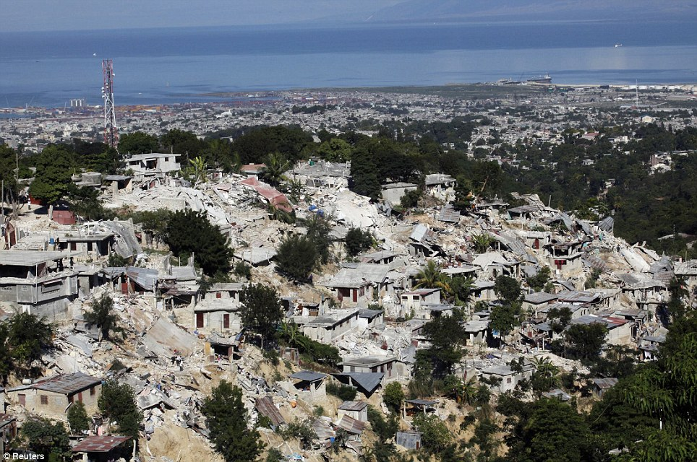
Землетрясение на Гаити, январь 2010

Slide 46
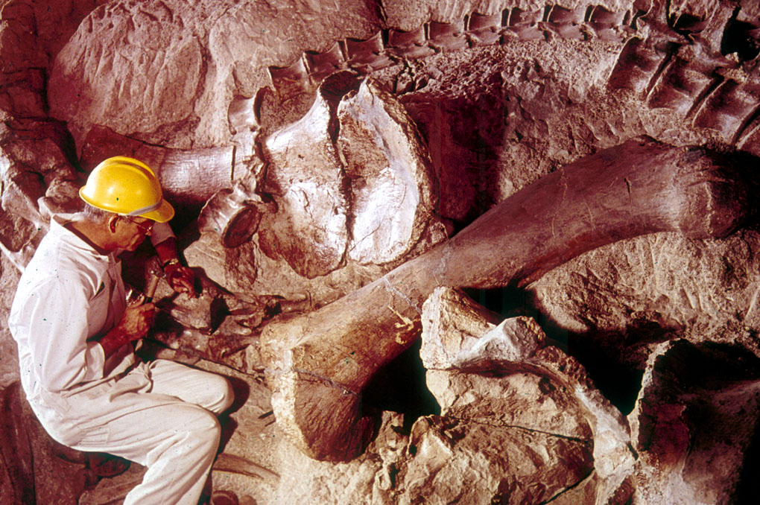
Fossil dinosaur with scientist
Notes:
46
Picture from Dinosaur National Monument (national park) in Utah & Colorado
Show my fossil shells

Slide 47
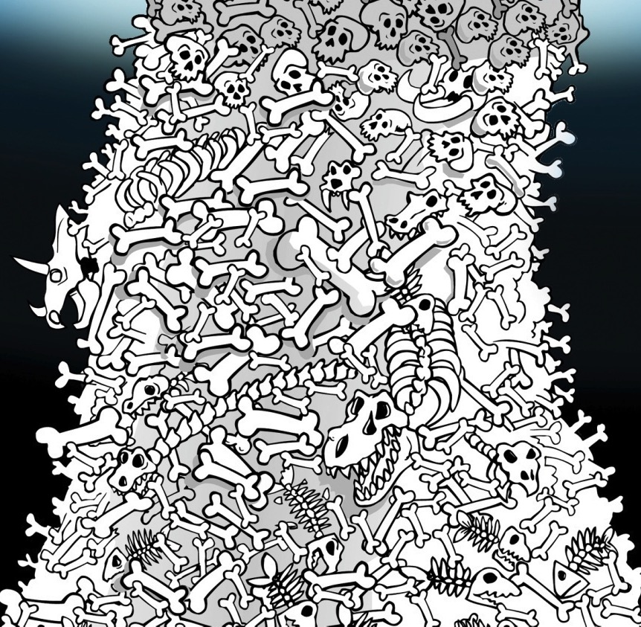
Millions of years & fossils
Летопись
ископаемых
БОЛЬ
СМЕРТЬ
УБИЙСТВО
БОЛЕЗНЬ
БОРЬБА
СТРАДАНИЯ
ВЫМИРАНИЕ
X
Миллионы лет
=

Slide 48
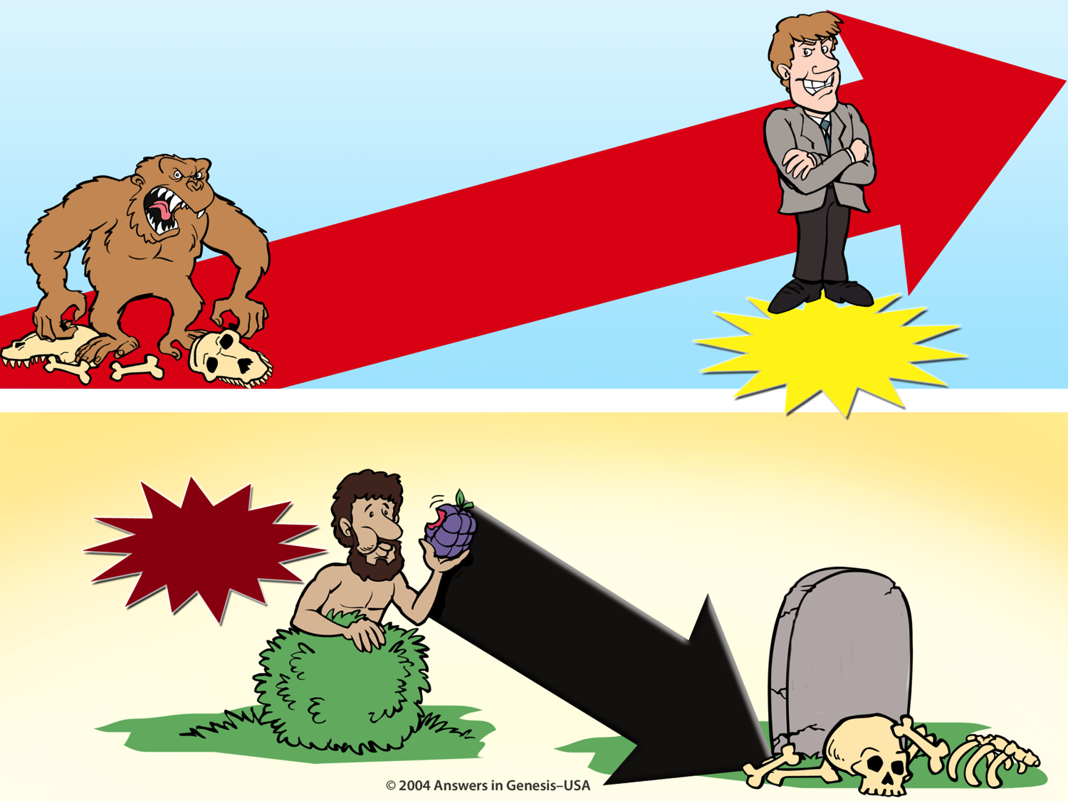
Evolution Millions of Years + Creation 01133
ЭВОЛЮЦИЯ
МИЛЛИОНЫ ЛЕТ
СМЕРТЬ
Страдания Болезнь Кровопролитие
Существование человека
СОТВОРЕНИЕ
Действия человека
ГРЕХ
СМЕРТЬ
Notes:
48
Do these two views agree?
No, of course not. They are diametrically opposed to each other.

Slide 49
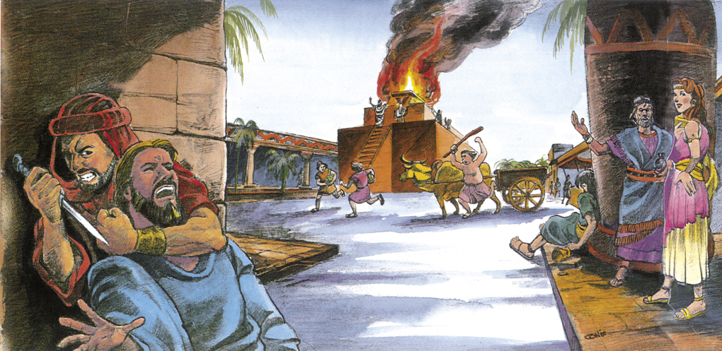
Pre-Flood violence
Notes:
49
Source: Gary Parker, Creation: Facts of Life (Master Books), p. 152.

Slide 50
7 C’s Animated—Gen. 1:31 omitted
Согрешение
Суд
Сотворение
Смешение
СЕМЬ «С» ИСТОРИИ
Совершенство
Спаситель
Страдания
Notes:
This is fully animated. The Scripture text frame is editable so you can insert a different version if you so desire.
In case you want to know. Each element is a TIFF image with alpha channels. This whole page totals 1.1 MB rather than 11+ MB that flat JPEGs would produce.

Slide 51

Template Suite 1-Content 01360
Какова была цель потопа?
Notes:
51
What was the Flood going to destroy?

Slide 52
Gen. 6:7, 13 NAS
Бытие 6:7, 13
7 И сказал Господь: «Истреблю с лица земли человеков, которых Я сотворил, от человека до скотов, и гадов и птиц небесных истреблю, ибо Я раскаялся, что создал их».
13 И сказал Бог Ною: «Конец всякой плоти пришел пред лице Мое, ибо земля наполнилась от них злодеяниями; и вот, Я истреблю их с земли».
Notes:
The underlined word is eretz, the same word translated earth in Gen. 1:1 and 2:1 and 2:4. Eretz is used 45 times in the Flood account in Gen. 6:5-9:17. The circled word is adamah, which in modern translations is rendered more accurately as “ground” or “land.” It is used only 9 times in the Flood account. In his rejection of the global Flood, OT scholar Dr. Walter Kaiser said in the Feb. 2006 John Ankerberg debates on creation that eretz is never used in the flood account, but that only adamah is used. He was seriously in error.

Slide 53

Template Suite 1-Content 01360
Откуда пришла вода?
Notes:
As a content template, this is best suited for standard content such as outlines, quotations, Scriptures, and maybe illustrations or photos. Presentation Team recommends 48–60 pt. font for headings and 28–40 pt. for body text. Because of eye flow and visual psychology, the top line may be a little closer than all other sides. This also contains a floating AiG logo that can be repositioned or removed as appropriate for the overhead’s content.

Slide 54
Gen. 7:11 NAS
Бытие 7:11
В шестисотый год жизни Ноевой, во второй месяц, в семнадцатый день месяца, в сей день разверзлись все источники великой бездны, и окна небесные отворились.
Notes:
Tsunamis caused by seaquakes can travel at speeds up to 500 mph for thousands of miles.

Slide 55
Template Suite 1-Content 01360
Насколько большим был потоп?
Notes:
As a content template, this is best suited for standard content such as outlines, quotations, Scriptures, and maybe illustrations or photos. Presentation Team recommends 48–60 pt. font for headings and 28–40 pt. for body text. Because of eye flow and visual psychology, the top line may be a little closer than all other sides. This also contains a floating AiG logo that can be repositioned or removed as appropriate for the overhead’s content.

Slide 56
Gen. 7:19-20 NAS
Бытие 7:19-20
19 И усилилась вода на земле чрезвычайно, так что покрылись все высокие горы, какие есть под всем небом
20 на пятнадцать локтей поднялась над ними вода, и покрылись горы.
Notes:
Where did the water come from? Fountains of the deep==under the ground and ocean floor. Lou Bergeron, “Deep waters,” New Scientist, 2097 (30 Aug. 1997), p. 22, reports that studies suggest that there is at least 10 times as much water in the mantle of the earth (400 km deep) as in all the oceans. Some of this water is brought to the surface in volcanic eruptions today.
Where did all water go? Into late-flood ocean basins and underground reservoirs, as we have today. Present mountains were raised in the latter part of the flood (Ps. 104:6-9 is describing the flood, not the creation of dry land on Day 3, if you study the text carefully). There are marine fossils on the tops of all the high mountains which is part of the evidence that shows that they were once horizontal sediments under the sea that were hardened into stone and later broke and tilted in the process of mountain-building.

Slide 57
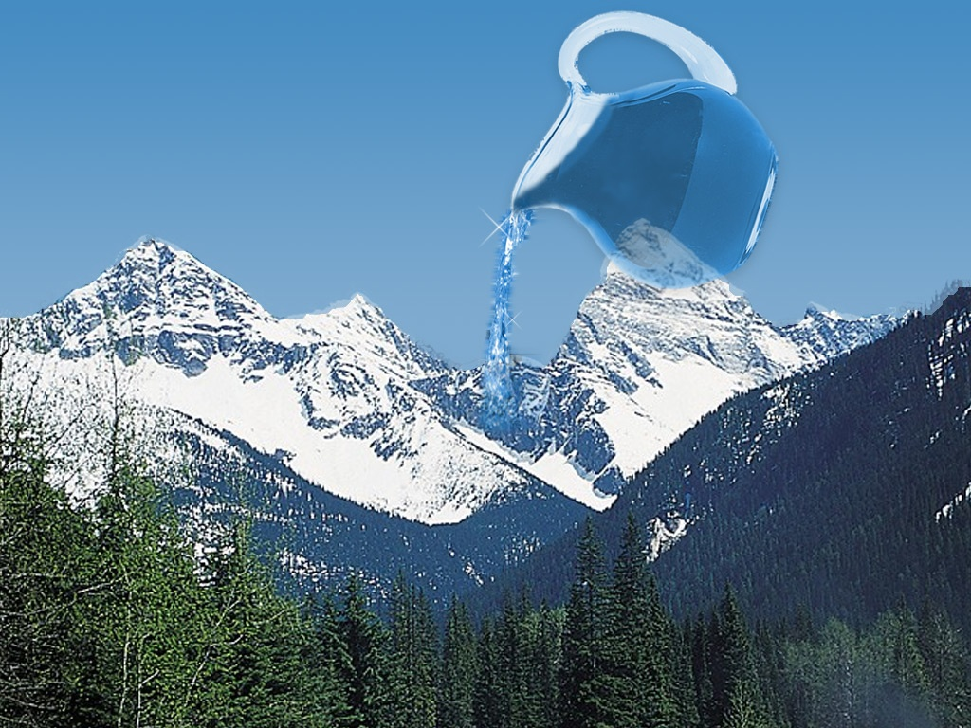
Water covering mountains
Notes:
57
Canadian Rockies, picture adapted from http://www.rocky-mountains-vacation.com/images/photogallery/03_yoho_nat_park_bc.jpg
If possible, have a child pour colored liquid from a pitcher over two different size large rocks in a clear glass pan to illustrate to kids how water seeks a level plane and only a global flood could cover all the mountains.
But explain that the present mountain ranges were produced as the waters of the Flood receded to produce new dry land and that creationists believe there are good reasons to think that the pre-flood mountains were not as high as our mountains today. Reasons would be evidence in Gen. 1 that there was only one land mass, possibly no rain before the flood and long ages of patriarchs, fossil evidence of global tropical/subtropical climate worldwide all suggest less extremes in climate which would imply less variations in topography.

Slide 58
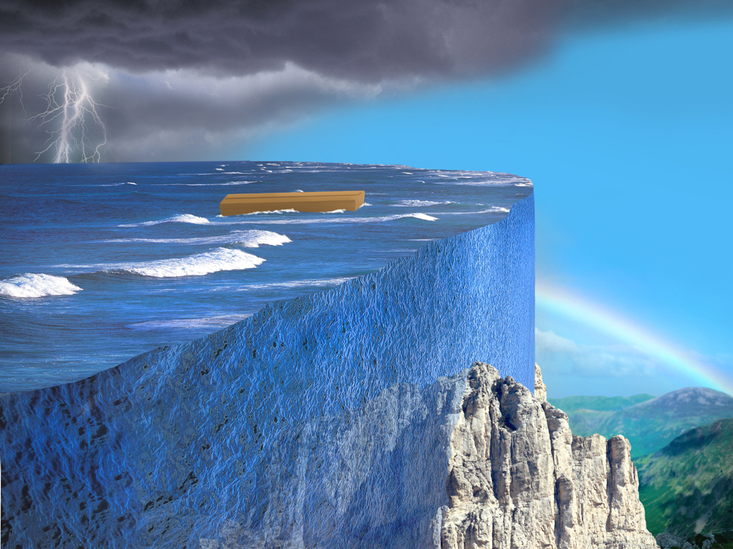
Local flood miracle wall
X
Notes:
58

Slide 59
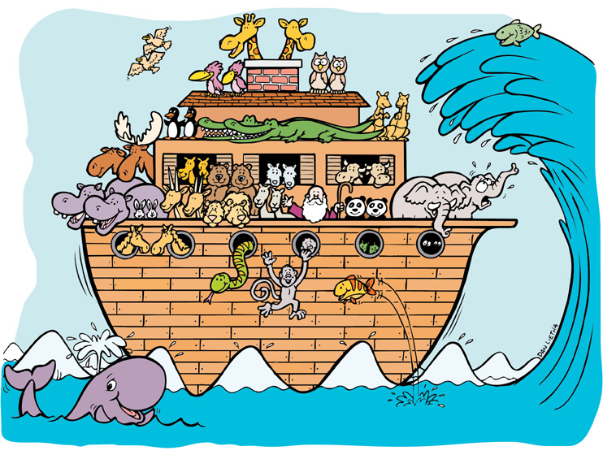
Noah’s Ark (kids) & wave
X
Notes:
59

Slide 60
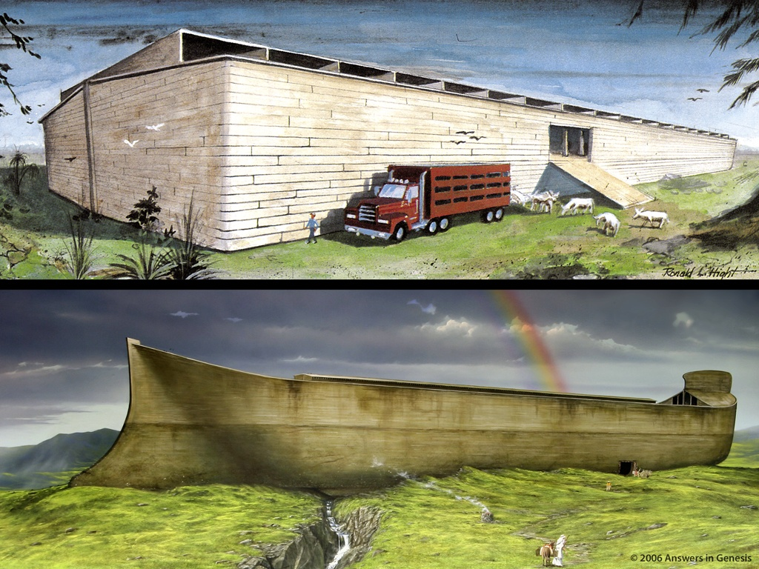
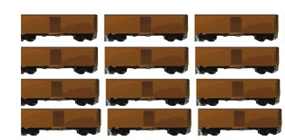
Two Arks Comparison 1 01810
560
Notes:
60

Slide 61
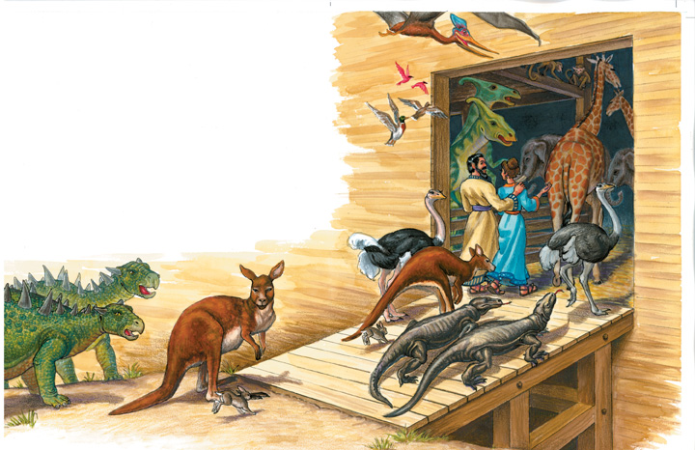
D of E – animals entering Ark
По паре от каждого вида наземного животного и птиц
Notes:
61

Slide 62
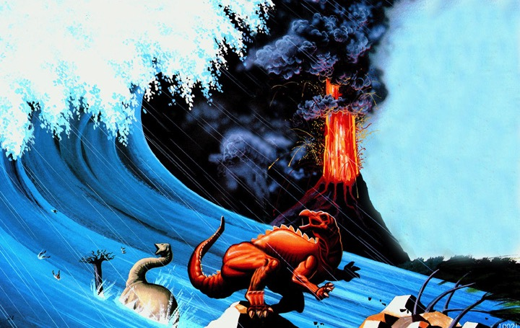
Dinosaurs in Flood
Notes:
62

Slide 63
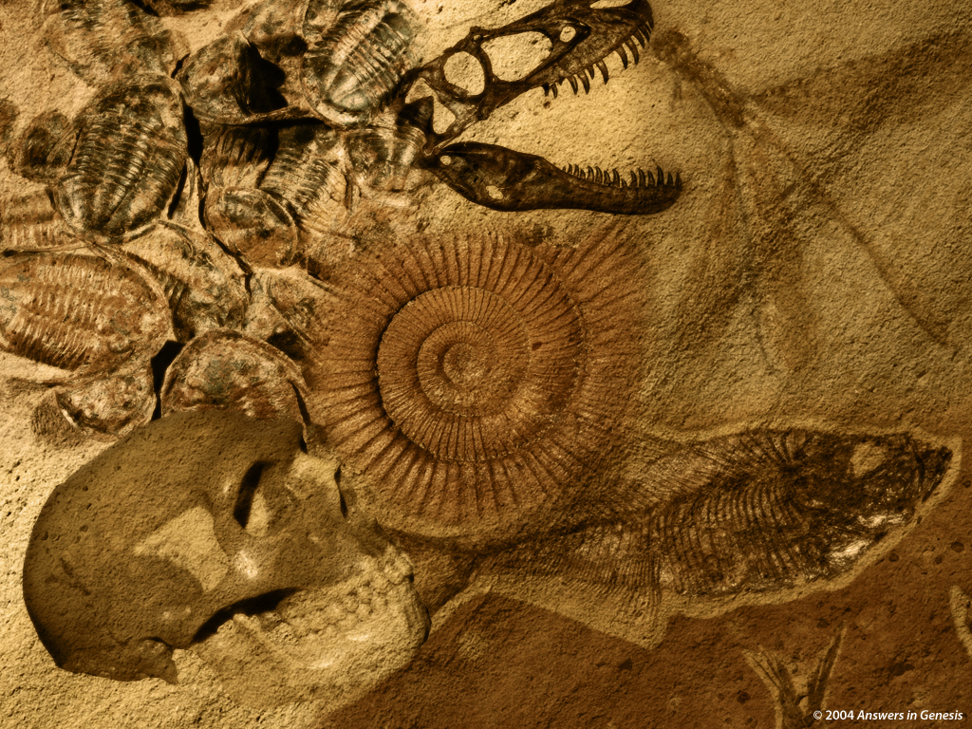
Billions of Dead Things 00058
Миллионы останков некогда живых существ
похоронены в каменных породах
и спрессованы водой
по всему лицу Земли

Slide 64
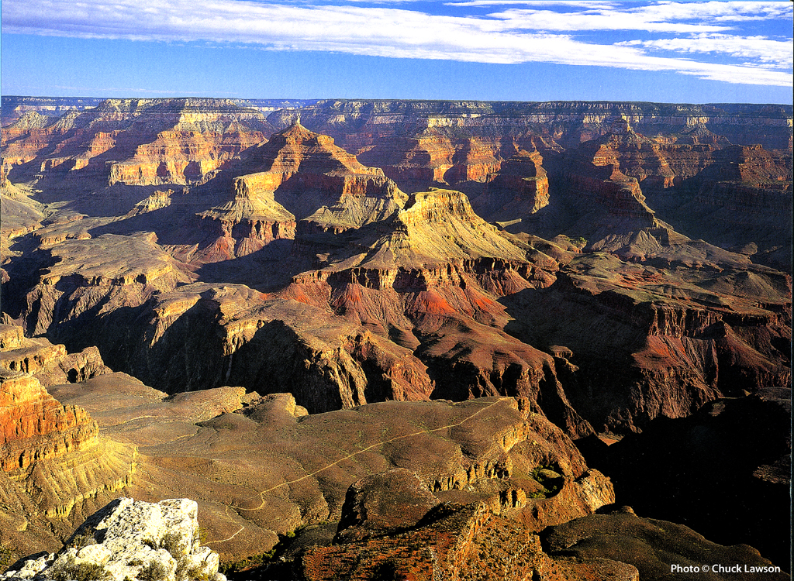
Grand canyon
Большой Каньон
Notes:
64
Photo from “Grand Canyon 2004 Engagement Calendar” (August) produced by Smith-Southwestern, Inc., P.O. box 20100, Mesa, AZ 85277-100.

Slide 65
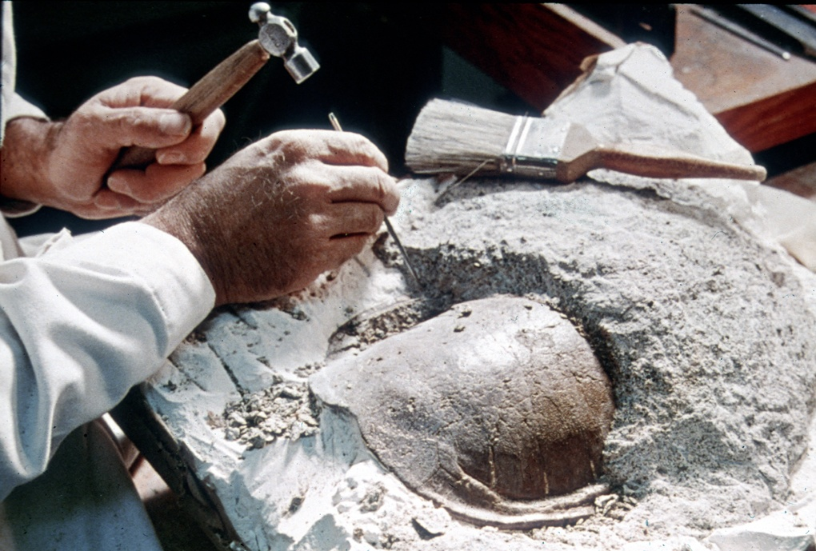
Fossil turtle
Notes:
65

Slide 66
Fossil dinosaur with scientist
Notes:
66
Picture from Dinosaur National Monument (national park) in Utah & Colorado
Show my fossil shells

Slide 67
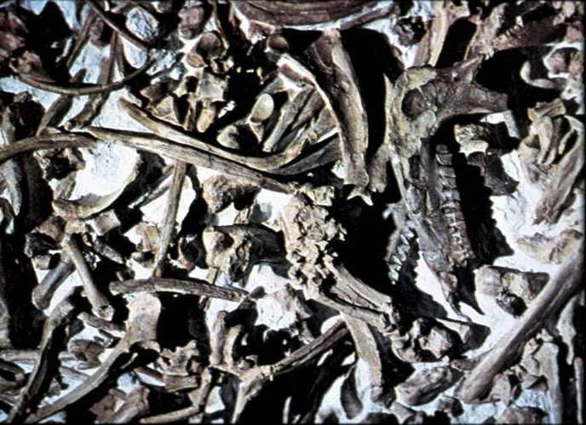
Fossil graveyard
Захоронение ископаемых
Эгейт Спрингс, Небраска
Notes:
67
Source: The Genesis Flood, pp. 157-61. At Agate Springs are 1000s of fossils of rhinos, camels, giant boars and many other exotic animals all mixed together in the limestone stratum.

Slide 68

Earl the Cat Day 1
ДЕНЬ 1
ДОХЛЫЙ КОТ НА ТРАВЕ
ИДЕТ НАУЧНЫЙ ЭКСПЕРИМЕНТ
НЕ ТРОГАТЬ!

Slide 69

Earl Day 3
ДЕНЬ 3
ВОНЮЧИЙ ДОХЛЫЙ КОТ НА ТРАВЕ
ИДЕТ НАУЧНЫЙ ЭКСПЕРИМЕНТ
НЕ ТРОГАТЬ!

Slide 70
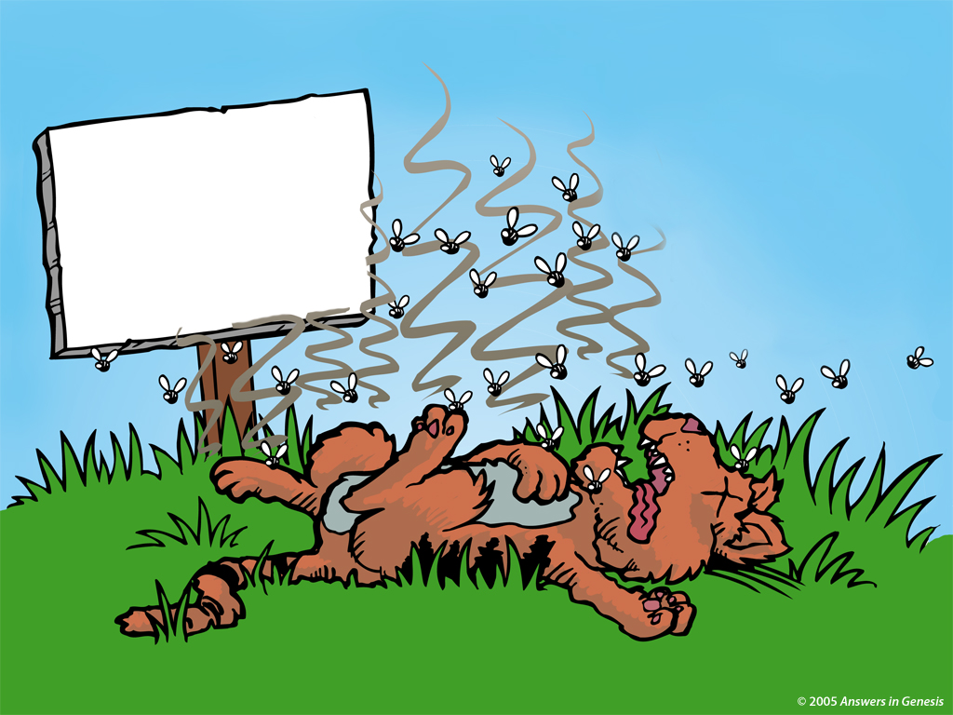
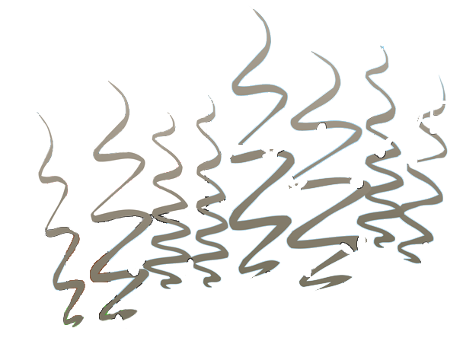
Earl Day 9
ДЕНЬ 9
ОЧЕНЬ ВОНЮЧИЙ ДОХЛЫЙ КОТ НА ТРАВЕ
ИДЕТ НАУЧНЫЙ ЭКСПЕРИМЕНТ
НЕ ТРОГАТЬ!

Slide 71
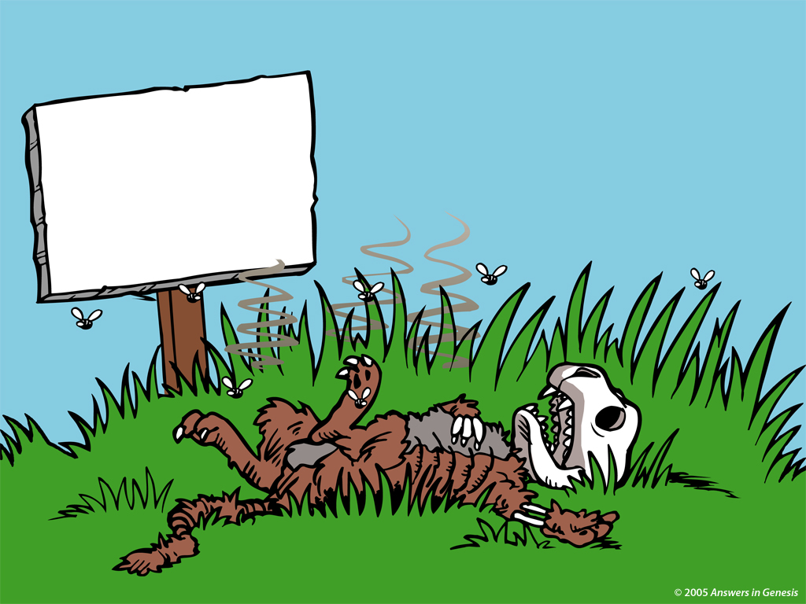

Earl Day 20
ДЕНЬ 20
ЧАСТЬ БАРСИКА ОТСУТСТВУЕТ
ИДЕТ НАУЧНЫЙ ЭКСПЕРИМЕНТ
НЕ ТРОГАТЬ!

Slide 72
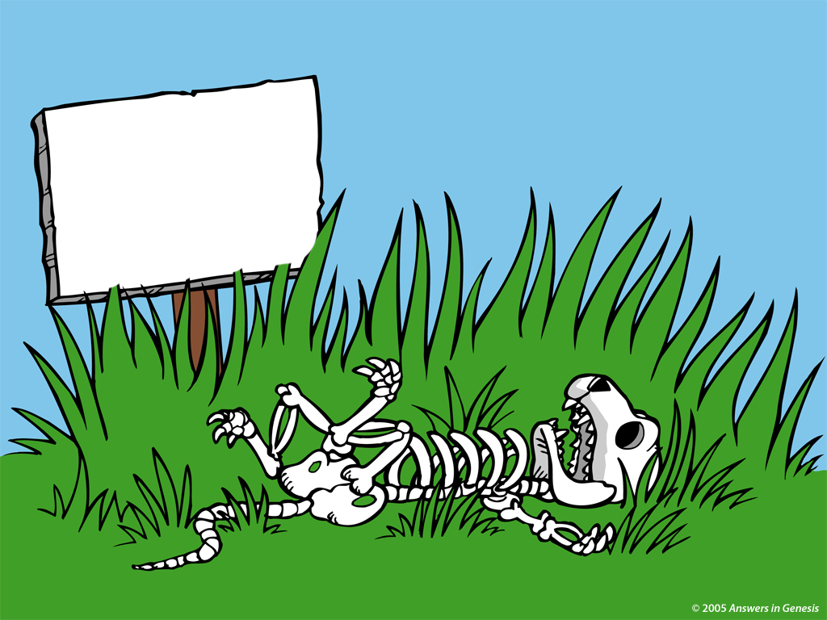

Earl Day 38
ДЕНЬ 38
ЕЩЕ БОЛЬШЕ БАРСИКА ОТСУТСТВУЕТ
ИДЕТ НАУЧНЫЙ ЭКСПЕРИМЕНТ
НЕ ТРОГАТЬ!

Slide 73


Earl Day 65
ДЕНЬ 65
БАРСИК ОТСУТСТВУЕТ!!
ИДЕТ НАУЧНЫЙ ЭКСПЕРИМЕНТ
НЕ ТРОГАТЬ!
ГДЕ ЖЕ БАРСИК?

Slide 74
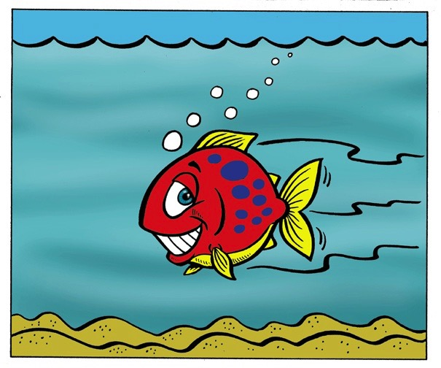
Fish fossilizing 1
Notes:
74

Slide 75
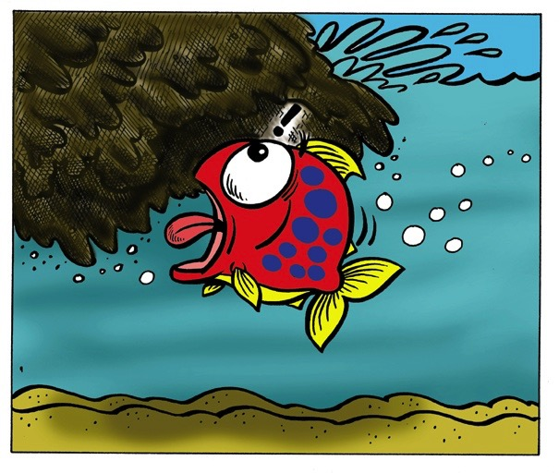
Fish fossilizing 2
Notes:
75

Slide 76
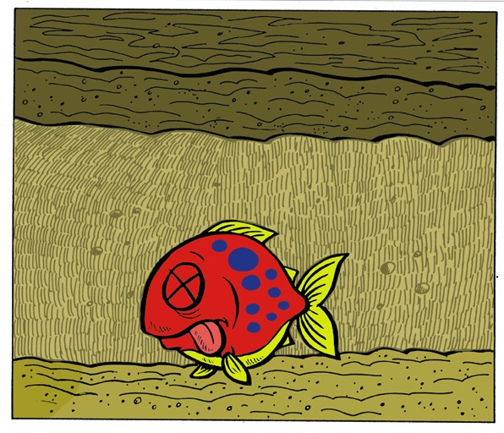
Fish fossilizing 3
Notes:
76

Slide 77
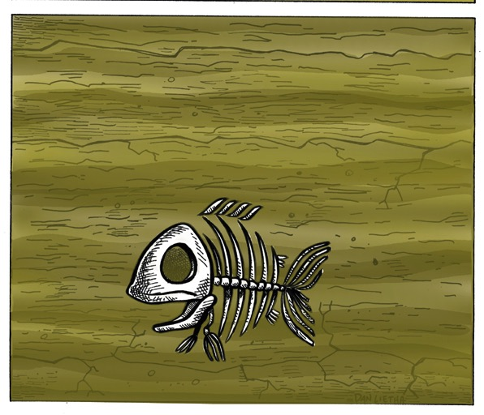
Fish fossilizing 4
Notes:
77

Slide 78

Fossil Hat
«Ископаемая» Шляпа
Эта шляпа была найдена в шахте Спрей, где она была покрыта водой в течение пятидесяти лет. Минералы, содержавшиеся в воде, кальцифицировали шляпу.
Notes:
78

Slide 79

Самка Ихтиозавра в родах
Обедающая рыба
Notes:
Creation, том. 23, No. 1 (декабрь 2000-февраль 2001), стр. 10-11.
Ихтиозавр, дающий жизнь
Завтракающая рыба

Slide 80

Geologic Timescale 00089
ЭТАПЫ ГЕОЛОГИЧЕСКОЙ ИСТОРИИ
ЭРА
ПЕРИОД
ЭПОХА
ПРЕЕМСТВЕННОСТЬ ЖИЗНИ
1,9–3,8 миллардов лет: от одно-клеточного до человека
Четвертичный
0-1 миллион лет
Ранний плейстоцен
X
Кайнозойская
Молодая жизнь
Третичный
62 миллиона лет
Плиоцен
Милоцен
Олигоцен
Эоцен
Меловой
72 миллиона лет
Мезозойская
средняя жизнь
Юрский
46 миллионов лет
Триаский
49 миллионов лет
Пермский
50 миллионов лет
Пеннсильванский
30 миллионов лет
Каменноугольный
Миссиссиппский
35 миллионов лет
Девонский
60 миллионов лет
Палеозойская
древняя жизнь
Силурский
20 миллионов лет
Ордовикский
75 миллионов лет
Согласно эволюции
Кембрийский
100 миллионов лет
Прекембрийский

Slide 81



A&E on bones
О, Адам! Это такой прекрасный мир!
Да, Ева! «Хорошо весьма», как и сказал Бог!
БОЛЬ
СМЕРТЬ
УБИЙСТВО
БОЛЕЗНЬ
БОРЬБА
СТРАДАНИЯ
ВЫМИРАНИЕ
Ноев
Потоп
X
РАЙ
Миллионы лет
БОЛЬ
СМЕРТЬ
УБИЙСТВО
БОЛЕЗНЬ
БОРЬБА
СТРАДАНИЯ
ВЫМИРАНИЕ
О, Адам! Это такой прекрасный мир!
Да, Ева! «Хорошо весьма», как и сказал Бог!
РАЙ
Notes:
81

Slide 82
7 C’s Animated—Gen. 1:31 omitted
Согрешение
Суд
Сотворение
Смешение
СЕМЬ «С» ИСТОРИИ
Совершенство
Спаситель
Страдания
Notes:
This is fully animated. The Scripture text frame is editable so you can insert a different version if you so desire.
In case you want to know. Each element is a TIFF image with alpha channels. This whole page totals 1.1 MB rather than 11+ MB that flat JPEGs would produce.

Slide 83

4-11 Hello World 02280
«ПРИВЕТ!»
НА ЯЗЫКАХ МИРА
Notes:
83

Slide 84


4-07 Tower of Babel Map 02277
Вавилонская башня
ИРАК
Вавилонская
Башня
Возможное местоположение
Notes:
84
84

Slide 85

Tower of Babel 02275
Notes:
Created: September 2005.

Slide 86

4-06 A-Tower of Babel Doomed 02276
ЭТОТ
ПРОЕКТ
ОБРЕЧЕН!
Вавилонские
Известия
БАШНЯ В БЕДЕ!
СРОЧНО!
ТРЕБУЮТСЯ
ПЕРЕВОДЧИКИ!
Notes:
86
They lost their understanding of God, so God caused them to lose their understanding of each other.

Slide 87
Gen. 11:9 NAS
Бытие 11:9
Посему дано ему имя: Вавилон, ибо там смешал Господь язык всей земли, и оттуда рассеял их Господь по всей земле.
Notes:
The Bible only speaks of the first heaven and earth and the new ones. The gap theory would mean that there was a first, second and new—so three heavens and earths instead of only two.

Slide 88

Map—post-flood dispersion
Вавилонское рассеяние

Slide 89

Ziggurats Around the World 02278
Зиггураты
ПО ВСЕМУ МИРУ
Notes:
Created: September 2005.

Slide 90

Races?
РАСЫ?

Slide 91
Evolution of man progression?
Эволюция человека?
X

Slide 92

One Race 02279
Одна «Раса»
Адам и Ева
1 Коринфянам 15:45
Бытие 3:20
Сыновья и дочери
Бытие 5:4
Ной и его сыновья
Бытие 9:17-19
Народы при Вавилонской башне
Бытие 11:8-9
Деяния 17:26
Люди разных национальностей и культур
Notes:
92
Revised: September 2005.

Slide 93
Skin Tones Line-up 03051

Slide 94
7 C’s Animated—Gen. 1:31 omitted
Согрешение
Суд
Сотворение
Смешение
СЕМЬ «С» ИСТОРИИ
Совершенство
Спаситель
Страдания
Notes:
This is fully animated. The Scripture text frame is editable so you can insert a different version if you so desire.
In case you want to know. Each element is a TIFF image with alpha channels. This whole page totals 1.1 MB rather than 11+ MB that flat JPEGs would produce.

Slide 95
Perfection: Lion and lamb
Жизнь в
СОВЕРШЕННОМ МИРЕ!
«И увидел Бог все, что Он создал, и вот, хорошо весьма» (Быт. 1:31).
Notes:
95

Slide 96
Notes:
96

Slide 97
Adam & Eve—coats of skin
Бытие 3:21
Notes:
97

Slide 98
Gen. 3:15 NAS
Бытие 3:15
И вражду положу между тобою и между женою, и между семенем твоим и между семенем ее; оно будет поражать тебя в голову, а ты будешь жалить его в пяту.

Slide 99
Isaiah 7:14 NAS
Исаии 7:14
Итак, Сам Господь даст вам знамение: се, Дева во чреве приимет и родит Сына, и нарекут имя Ему: Еммануил.
Notes:
The Hebrew word here is used in OT in Gen. 24:43, Ex. 2:8, Ps. 68:25, Prov. 30:19, Song 1:3 and 6:8 and refers there to a chaste unmarried maiden. There is no instance where the Hebrew word (almah) can be proved to designate a young woman who is not a virgin.

Slide 100

Birth of Jesus
Notes:
100
Mention that we celebrate his birth at Christmas
Picture: http://oneyearbible.blogs.com/photos/uncategorized/jesus_manger.jpg, accessed 1 Sept. 2006

Slide 101
Matt. 1:21 NAS
Матфея 1:21
Родит же Сына, и нареут Ему имя Иисус, ибо Он спасет людей Своих от грехов их.
Notes:
And Adam gave names to all cattle, and to the fowl of the air, and to every beast of the field; but for Adam there was not found an help meet for him.

Slide 102

Cross 02285
Христос
УМЕР ЗА ГРЕХИ
по
НАШИ,
Писанию
Notes:
Created: September 2005.

Slide 103

Grave + Crosses 02286
Notes:
103
Mention that we celebrate the death and resurrection of Christ at Easter time.

Slide 104

Bozarth 1979 Q053TM--1
«Христианство боролось, все еще борется и будет бороться с наукой до самого конца против эволюции, потому что эволюция окончательно и бесповоротно уничтожает само обоснование необходимости земной жизни Иисуса».
Г. Ричард Бозарт. «Значение эволюции». American Atheist (февраль 1978). С. 30.

Slide 105
Bozarth 1979 Q053TM--2
«Уничтожьте Адама и Еву и первородный грех, и в развалинах вы отыщете жалкие остатки сына божьего [sic]. Удалите значение его смерти. Если Иисус не был искупителем, который умер за наши грехи, а это то, что предполагает эволюция, тогда христианство – ничто!»
Г. Ричард Бозарт. «Значение эволюции». American Atheist (февраль 1978). С. 30.

Slide 106
7 C’s Animated—Gen. 1:31 omitted
Согрешение
Суд
Сотворение
Смешение
СЕМЬ «С» ИСТОРИИ
Совершенство
Спаситель
Страдания
Notes:
This is fully animated. The Scripture text frame is editable so you can insert a different version if you so desire.
In case you want to know. Each element is a TIFF image with alpha channels. This whole page totals 1.1 MB rather than 11+ MB that flat JPEGs would produce.

Slide 107


Sin Intrusion1
СОВЕРШЕННЫЙ МИР
Notes:
107
Revised: September 2005.

Slide 108


Sin Intrusion2
СОВЕРШЕННЫЙ МИР
ВМЕШАТЕЛЬСТВО
СМЕРТЬ
БОЛЕЗНЬ
БОЛЬ
СТРАДАНИЯ
ЭМОЦИОНАЛЬНЫЕ
БЕСПОКОЙСТВА
Notes:
108
Revised: September 2005.

Slide 109


Sin Intrusion
СОВЕРШЕННЫЙ МИР
ВОССТАНОВЛЕНИЕ
НОВОЕ НЕБО
И
НОВАЯ ЗЕМЛЯ
ВМЕШАТЕЛЬСТВО
СМЕРТЬ
БОЛЕЗНЬ
БОЛЬ
СТРАДАНИЯ
ЭМОЦИОНАЛЬНЫЕ
БЕСПОКОЙСТВА
Notes:
109
Revised: September 2005.

Slide 110
Rev. 21:4 & 22:3a NAS
Откровение 21:4
И отрет Бог всякую слезу с очей их, и смерти не будет уже; ни плача, ни вопля, ни болезни уже не будет; ибо прежнее прошло.
Откровение 22:3a
И ничего уже не будет проклятого…

Slide 111
Rom. 8:21 NAS
Римлянам 8:21
...что и сама тварь освобождена будет от рабства тления в свободу славы детей Божьих.
Notes:
Rom. 8:23 uses the same Greek word to say that believers “wait eagerly” for the redemption of our bodies.

Slide 112
Matt. 24:37-39 NAS
Матфея 24:37-39
37 Но, как было во дни Ноя, так будет и в пришествие Сына Человеческого:
38 ибо, как во дни перед потопом ели, пили, женились и выходили замуж, до того дня, как вошел Ной в ковчег,
39 и не думали, пока не пришел потоп и не истребил всех, – так будет и пришествие Сына Человеческого.

Slide 113

Noah’s Ark - Invitation
Notes:
113

Slide 114

Ark Door Closed with cross NAS 00339
«Я есмь дверь: кто войдет Мною, тот спасется, и войдет, и выйдет, и пажить найдет» (Иоанна 10:9).
Notes:
114

Slide 115

Family Praying at Cross
Notes:
115

Slide 116

Big Bang Time line
Большой взрыв и будущее Вселенной
X
БОЛЬШОЙ ВЗРЫВ
Миллиарды лет
Жара Смерть
Big Bang Time line
Библейское будущее Вселенной
Уничтожение огнем
6 дней
Новое небо
Тысячи лет
Вечность
творения
и земля
Грех и смерть
Бытие
2 Петра 3
Откровение

Slide 117
7 C’s Animated—Gen. 1:31 omitted
Согрешение
Суд
Сотворение
Смешение
СЕМЬ «С» ИСТОРИИ
Совершенство
Спаситель
Страдания
Notes:
This is fully animated. The Scripture text frame is editable so you can insert a different version if you so desire.
In case you want to know. Each element is a TIFF image with alpha channels. This whole page totals 1.1 MB rather than 11+ MB that flat JPEGs would produce.

Slide 118
2 Corinthians 10:4-5 NAS
2 Коринфянам 10:4-5
4 Оружия воинствования нашего не плотские, но сильные Богом на разушение твердынь: [ими] ниспровергаем замыслы
5 и всякое превозношение, восстающее против познания Бога, и пленяем всякое помышление в послушание Христу...

Slide 119
Scientist & Bible w/ 8 compromisers
Бытие 1-11 – это миф.
Эволюция – это факт!
В
Бытие 1-11 Я излагаю буквальную историю!
Подтверждено подлинной наукой
БИБЛИЯ

Slide 120





Turning “Jews” into “Greeks” 02027
Превращение детей верующих родителей в скептиков
ДОВЕРЯЮЩИЕ БИБЛИИ
ЭВОЛЮЦИОНИ-ЗИРОВАННЫЕ
Светское медиа и
образование
Notes:
120
After book sales and before final statements:
“Parents and grandparents, Your kids and grandkids are being indoctrinate with evolution and millions of years a whole lot more than you were when you were in school. Can they stand strong in their faith in the face of this relentless challenge? Do you care? If you walk out of here and say “That was a nice message, I believe Genesis” but don’t get any resources for your kids and grandkids and make sure that they believe Genesis and know how to defend their faith, then you don’t care enough. And when they crumble under the intellectual pressure, you will be partly responsible for not equipping them with answers.

Slide 121
I Peter 3:15 NAS
1 Петра 3:15
Господа Бога святите в сердцах ваших; будьте всегда готовы всякому, требующему у вас отчета в вашем уповании, дать ответ с кротостью и благоговением.

Slide 122
AiG web site #1
Notes:
122

Slide 123
7 Cs fade to History
Согрешение
Суд
Сотворение
ИСТОРИЯ
Смешение
СЕМЬ «С» ИСТОРИИ
Совершенство
Спаситель
Страдания
Notes:
This is fully animated. The Scripture text frame is editable so you can insert a different version if you so desire.
In case you want to know. Each element is a TIFF image with alpha channels. This whole page totals 1.1 MB rather than 11+ MB that flat JPEGs would produce.

Slide 124
History Book of the Universe 02022
Книга по Истории Вселенной
БИБЛИЯ
Notes:
124

Slide 125
D – Where you there?
25 миллионов лет назад
А вы там были?
Иов

Slide 126
Scientist & Bible—layered new
Земле миллиарды лет. Поверь мне на слово!
Я сотворил землю за 6 дней. Поверь Мне на слово!
БИБЛИЯ

Slide 127
Notes:
127

Slide 128


Rainbow promise
Обетование радуги
Notes:
128

Slide 129

Kids & the Book of Life
Мое имя здесь тоже!
Я нашла свое имя!
И мое!
И мое!
А твое имя записано в книге жизни Агнца?

Slide 130

Patriarch’s long lives
Возраст людей, когда они умерали
Адам
930 лет
Мафусал
969 лет
Жили и умерли до потопа
Ной
950 лет
Сим
600 лет
Жили до потопа и умерли после него
Авраам
175 лет
Моисей
120 лет
Царь Давид
70 лет
Жили и умерли после потопа
Notes:
From John Morris, Noah’s Ark and the Ararat Adventure, p. 10.

Slide 131

Creatures buried with feet Up
Ноев ковчег
НЕ ПЕРЕЖИВАЙТЕ ЗА МЕНЯ. Я В КОВЧЕГЕ!
Notes:
Погребенные существа ногами вверх
Птица: «Не беспокойтесь обо мне, ребята, я в ковчеге»

Slide 132
Days of Creation in Genesis One 00825—layered—NAS
ДНИ ТВОРЕНИЯ В БЫТИЕ 1
ДЕНЬ
ДЕНЬ
ДЕНЬ
Земля, космос, время и свет
Твердь
Суша и растения
ДЕНЬ
ДЕНЬ
ДЕНЬ
Солнце, луна и звезды
Небесные и морские существа
Наземные животные и человек
Notes:
Replace these pictures with the newer versions of each day and make two versions of the slide with “FIRMAMENT” on Day 2 on one slide (for KJV-only churches) and “EXPANSE” on the other one.(for use in other churches

Slide 133

7 C’s Animated—Gen. 1:31 omitted
Notes:
ГРЕХОПАДЕНИЕ, КАТАСТРОФА, РАССЕЯНИЕ, ХРИСТОС, КРЕСТ, ЗАВЕРШЕНИЕ, ТВОРЕНИЕ
СЕМЬ ГЛАВ ИСТОРИИ ЧЕЛОВЕЧЕСТВА

Slide 134

Evolution Tree – Amoeba to Man
СТРЕЛЯЙ
УБИВАЙ
БАХ!
БЕЙ
НАПАДАЙ
ХРЯСЬ!
Р-Р-Р!
ХРРРР!
У-У-У!
КУСАЙ
УБИВАЙ
КУСАЙ!
НАПАДАЙ
УБИВАЙ
ШШШ!
Notes:
new evolve tree 102.jpg

Slide 135
Black

Slide 136


Cоздание • BibleStudyDownloads.org
Get this presentation for free!
Notes:
Creation (cr)

